Slide 1

¯^vMZg
Dbœvq‡bi c‡_

Slide 2
¯^vMZg

Slide 3
QvÎ-QvÎx I wkÿv cÖwZôv‡bi gvb Dbœvq‡b `vwq‡Z¡ Av‡Qb
01.
mfvcwZ
02.
cÖavb wkÿK
03.
wkÿKgÛjx
04.
AwffveK
05.
QvÎ-QvÎx

Slide 4
QvÎ-QvÎx I wkÿv cÖwZôv‡bi gvb Dbœvq‡b mfvcwZi `vwqZ¡
01
প্রশাসনিক ও নীতি-নির্ধারণী দায়িত্ব
mfvcwZi `vwqZ¡
আর্থিক ব্যবস্থাপনা ও এমপিও স্বাক্ষরদায়িত্ব
02
অ্যাকাডেমিক ও অবকাঠামোগত উন্নয়ন
03

Slide 5
mfvcwZi `vwqZ¡
01
সভা আহ্বান ও পরিচালনা
প্রশাসনিক ও নীতি-নির্ধারণী দায়িত্ব
01
শৃঙ্খলা রক্ষা
02
সরকারি নির্দেশনা বাস্তবায়ন
03

Slide 6

mfvcwZi `vwqZ¡
01
সভা আহ্বান ও পরিচালনা
ম্যানেজিং কমিটির নিয়মিত ও জরুরি সভা আহ্বান করা এবং সভায় সভাপতিত্ব করা।

Slide 7
mfvcwZi `vwqZ¡
01
বিদ্যালয়ের শিক্ষক, কর্মচারী ও শিক্ষার্থীদের শৃঙ্খলা বজায় রাখতে প্রয়োজনীয় সিদ্ধান্ত নেওয়া।
2
শৃঙ্খলা রক্ষা

Slide 8
mfvcwZi `vwqZ¡
শিক্ষা মন্ত্রণালয় কর্তৃক সময় সময় জারিকৃত প্রবিধান ও পরিপত্রসমূহ বিদ্যালয়ে কার্যকর করা।
সরকারি নির্দেশনা বাস্তবায়ন
03
শিক্ষা বোর্ড কর্তৃক সময় সময় জারিকৃত প্রবিধান ও পরিপত্রসমূহ বিদ্যালয়ে কার্যকর করা।

Slide 9
mfvcwZi `vwqZ¡
01
যৌথ ব্যাংক হিসাব পরিচালনা:
আর্থিক ব্যবস্থাপনা ও এমপিও স্বাক্ষরদায়িত্ব
02
বিল ও বেতন অনুমোদন
02
আয়-ব্যয় তদারকি
03

Slide 10
mfvcwZi `vwqZ¡
যৌথ ব্যাংক হিসাব পরিচালনা
01
বিদ্যালয়ের প্রধান শিক্ষকের সাথে যৌথ স্বাক্ষরে ব্যাংকের হিসাব পরিচালনা করা।

Slide 11
mfvcwZi `vwqZ¡
শিক্ষকদের সরকারি বেতনের অংশ (এমপিও বিল) থেকে প্রদত্ত বেতন-ভাতাদির বিলে যৌথ স্বাক্ষর প্রদান।
বিল ও বেতন অনুমোদন
02
বিদ্যালয়ের নিজস্ব তহবিল থেকে প্রদত্ত বেতন-ভাতাদির বিলে যৌথ স্বাক্ষর প্রদান।

Slide 12
mfvcwZi `vwqZ¡
01
আয়-ব্যয় তদারকি
03
বিদ্যালয়ের বার্ষিক বাজেট অনুমোদন এবং আয়-ব্যয়ের স্বচ্ছতা নিশ্চিত করা।

Slide 13
mfvcwZi `vwqZ¡
01
শিক্ষার মানোন্নয়ন
03
অ্যাকাডেমিক ও অবকাঠামোগত উন্নয়ন
অবকাঠামো রক্ষণাবেক্ষণ
02

Slide 14
mfvcwZi `vwqZ¡
01
শিক্ষার্থীদের নিয়মিত পাঠদান, পরীক্ষার ফলাফল ও অ্যাকাডেমিক পরিবেশের গুণগত মান নিশ্চিত করা।
শিক্ষার মানোন্নয়ন:

Slide 15
mfvcwZi `vwqZ¡
01
অবকাঠামো রক্ষণাবেক্ষণ
বিদ্যালয়ের ভবন নির্মাণ, সংস্কার, আসবাবপত্র ক্রয় এবং ল্যাবরেটরি বা লাইব্রেরির উন্নয়ন কাজের তদারকি করা।

Slide 16
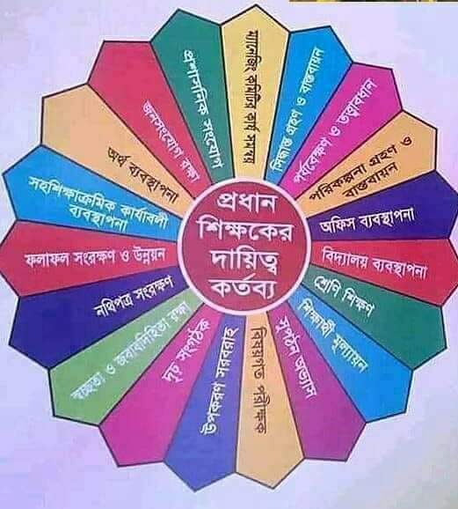
প্রধান শিক্ষকের দায়িত্ব
১
২
প্রশাসনিক ও কর্মী ব্যবস্থাপনা
আর্থিক ও এমপিও (MPO) ব্যবস্থাপনা
অ্যাকাডেমিক ও পাঠদান তদারকি
শিক্ষার্থী ও শৃঙ্খলা রক্ষা
৩
৪

Slide 17
প্রধান শিক্ষকের দায়িত্ব
01
দৈনিক হাজিরা ও ছুটি অনুমোদন
প্রশাসনিক ও কর্মী ব্যবস্থাপনা
01
দাপ্তরিক তদারকি
02
সরকারি সমন্বয়
03

Slide 18
প্রধান শিক্ষকের দায়িত্ব
শিক্ষক ও কর্মচারীদের দৈনিক উপস্থিতি পর্যবেক্ষণ করা।
দৈনিক হাজিরা ও ছুটি অনুমোদন
01
নৈমিত্তিক ছুটি অনুমোদন করা।

Slide 19
প্রধান শিক্ষকের দায়িত্ব
বিদ্যালয়ের সমস্ত গুরুত্বপূর্ণ রেকর্ড বা ফাইল রক্ষণাবেক্ষণ নিশ্চিত করা।
দাপ্তরিক তদারকি
02
অফিস সহকারী ও অন্যান্য কর্মচারীদের কার্যাবলি বন্টণ করা।

Slide 20
প্রধান শিক্ষকের দায়িত্ব
শিক্ষা মন্ত্রণালয়, শিক্ষা বোর্ড এবং উপজেলা/জেলা শিক্ষা অফিসের সাথে দাপ্তরিক যোগাযোগ রক্ষা করা।
সরকারি সমন্বয়
03
সরকারি নির্দেশনা বাস্তবায়ন করা।

Slide 21
প্রধান শিক্ষকের দায়িত্ব
01
এমপিও শিট প্রস্তুত
আর্থিক ও এমপিও (MPO) ব্যবস্থাপনা
২
যৌথ হিসাব পরিচালনা:
02
অভ্যন্তরীণ তহবিল ব্যবস্থাপনা
03

Slide 22
প্রধান শিক্ষকের দায়িত্ব
প্রতি মাসে শিক্ষক-কর্মচারীদের সরকারি বেতনের অংশ বা এমপিও (MPO) বিল তৈরি করা
এমপিও শিট প্রস্তুত
01
তৈরি বিল উচ্চতর কর্তৃপক্ষ বরাবর পাঠানো।

Slide 23
প্রধান শিক্ষকের দায়িত্ব
ম্যানেজিং কমিটির সভাপতির সাথে যৌথ স্বাক্ষরে বিদ্যালয়ের ব্যাংক অ্যাকাউন্ট পরিচালনা করা ও
যৌথ হিসাব পরিচালনা
02
বিধি মোতাবেক অর্থ ব্যয় করা।

Slide 24
প্রধান শিক্ষকের দায়িত্ব
শিক্ষার্থীদের সেশন ফি, টিউশন ফি এবং বিদ্যালয়ের নিজস্ব আয়ের সঠিক হিসাব ও ক্যাশ বই (Cash Book) নিয়মিত হালনাগাদ রাখা।
অভ্যন্তরীণ তহবিল ব্যবস্থাপনা
03
A_© Dc-KwgwU Øviv Avq-ব্যয় নিয়মিত হালনাগাদ রাখা |

Slide 25
প্রধান শিক্ষকের দায়িত্ব
01
ক্লাস রুটিন ও পাঠ্যসূচি
অ্যাকাডেমিক ও পাঠদান তদারকি
3
শ্রেণিকক্ষ পর্যবেক্ষণ
02
পরীক্ষা ও ফলাফল
03

Slide 26
প্রধান শিক্ষকের দায়িত্ব
সহকারী প্রধান শিক্ষকের সহায়তায় বার্ষিক অ্যাকাডেমিক ক্যালেন্ডার, ক্লাস রুটিন প্রস্তুত করা
ক্লাস রুটিন ও পাঠ্যসূচি
01
সিলেবাস প্রণয়ন নিশ্চিত করা।

Slide 27
প্রধান শিক্ষকের দায়িত্ব
শিক্ষকরা নিয়মিত ও সঠিকভাবে ক্লাস নিচ্ছেন কি না তা পর্যবেক্ষণ করা।
শ্রেণিকক্ষ পর্যবেক্ষণ
02
বিধি অনুযায়ী প্রধান শিক্ষককে নিজেও সপ্তাহে নির্দিষ্ট সংখ্যক ক্লাস নিতে হয়।

Slide 28
প্রধান শিক্ষকের দায়িত্ব
অভ্যন্তরীণ পরীক্ষা গ্রহণ, খাতা মূল্যায়ন করা।
পরীক্ষা ও ফলাফল
03
ফলাফল প্রকাশের সার্বিক তত্ত্বাবধান করা।

Slide 29
প্রধান শিক্ষকের দায়িত্ব
01
ভর্তি ও রেজিস্ট্রেশন
শিক্ষার্থী ও শৃঙ্খলা রক্ষা
4
শৃঙ্খলা ও সহ-শিক্ষা
02

Slide 30
প্রধান শিক্ষকের দায়িত্ব
সরকারি নিয়ম মেনে ছাত্র-ছাত্রী ভর্তি সম্পন্ন করা।
ভর্তি ও রেজিস্ট্রেশন
01
শিক্ষা বোর্ডের অধীনে জেএসসি/এসএসসি পরীক্ষার ফরম পূরণ ও রেজিস্ট্রেশন সম্পন্ন করা।

Slide 31
প্রধান শিক্ষকের দায়িত্ব
ক্রীড়া, সাংস্কৃতিক প্রতিযোগিতা ও জাতীয় দিবসসমূহ উদযাপনের ব্যবস্থা করা।
শৃঙ্খলা ও সহ-শিক্ষা
02
বিদ্যালয়ের সার্বিক শৃঙ্খলা বজায় রাখা ।

Slide 32

শিক্ষকদের দায়িত্ব
01
অ্যাকাডেমিক ও পাঠদান সংক্রান্ত দায়িত্ব
02
মূল্যায়ন ও পরীক্ষা সংক্রান্ত দায়িত্ব
03
সহ-শিক্ষা কার্যক্রম ও শৃঙ্খলা রক্ষা

Slide 33

শিক্ষকদের দায়িত্ব
অ্যাকাডেমিক ও পাঠদান সংক্রান্ত দায়িত্ব
নিয়মিত পাঠদান
01
03
শ্রেণিকক্ষ নিয়ন্ত্রণ
পাঠ পরিকল্পনা (Lesson Plan)
02

Slide 34
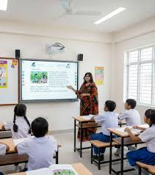
শিক্ষকদের দায়িত্ব
নিয়মিত পাঠদান
01
দৈনিক ক্লাস রুটিন অনুযায়ী বরাদ্দকৃত ক্লাসগুলোতে অংশ নেওয়া এবং ডিজিটাল কনটেন্ট বা আধুনিক পদ্ধতিতে পাঠদান করা।

Slide 35
শিক্ষকদের দায়িত্ব
02
পাঠ পরিকল্পনা (Lesson Plan)
ক্লাসে যাওয়ার পূর্বে বিষয়ের ওপর স্পষ্ট পাঠ পরিকল্পনা তৈরি করা এবং ডায়েরি বা রেকর্ড সংরক্ষণ করা।

Slide 36
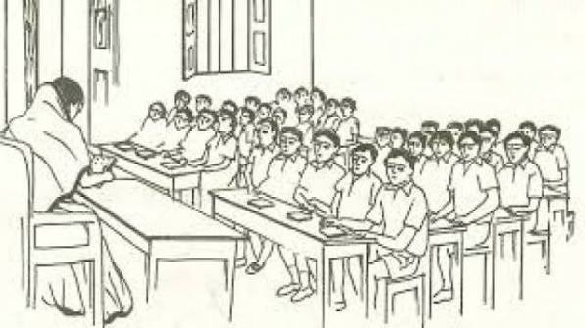
শিক্ষকদের দায়িত্ব
03
শ্রেণিকক্ষ নিয়ন্ত্রণ
ক্লাসে শিক্ষার্থীদের উপস্থিতি নিশ্চিত করা, পড়া আদায় করা এবং দুর্বল শিক্ষার্থীদের প্রতি বিশেষ মনোযোগ দেওয়া।

Slide 37
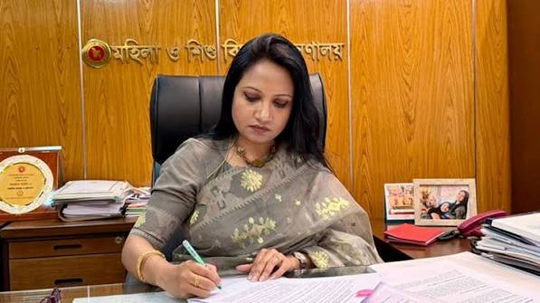
শিক্ষকদের দায়িত্ব
মূল্যায়ন ও পরীক্ষা সংক্রান্ত দায়িত্ব
পরীক্ষা পরিচালনা
01
03
পাবলিক পরীক্ষার দায়িত্ব
উত্তরপত্র মূল্যায়ন
02

Slide 38
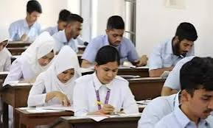
শিক্ষকদের দায়িত্ব
01
পরীক্ষা পরিচালনা
বিদ্যালয়ের অর্ধবার্ষিক, বার্ষিক ও প্রাক-নির্বাচনী পরীক্ষায় হল পরিদর্শক (Invigilator) হিসেবে দায়িত্ব পালন করা।

Slide 39
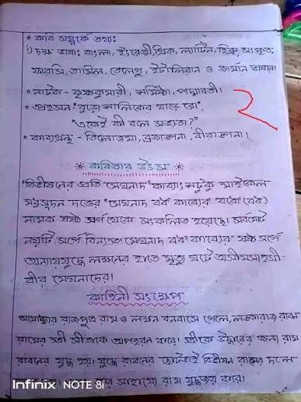
শিক্ষকদের দায়িত্ব
02
উত্তরপত্র মূল্যায়ন
নির্দিষ্ট সময়ের মধ্যে পরীক্ষার খাতা মূল্যায়ন, নম্বর ফর্দ (Mark Sheet) তৈরি এবং প্রগতিপত্র (Report Card) প্রস্তুত করা।

Slide 40
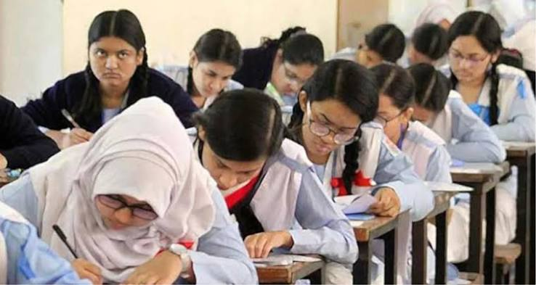
শিক্ষকদের দায়িত্ব
03
পাবলিক পরীক্ষার দায়িত্ব
শিক্ষা বোর্ডের অধীনে এসএসসি (SSC) বা সমমান পরীক্ষায় কেন্দ্র সচিবের নির্দেশনা অনুযায়ী পরিদর্শক এবং প্রধান পরীক্ষক/পরীক্ষক হিসেবে খাতা মূল্যায়ন করা।

Slide 41
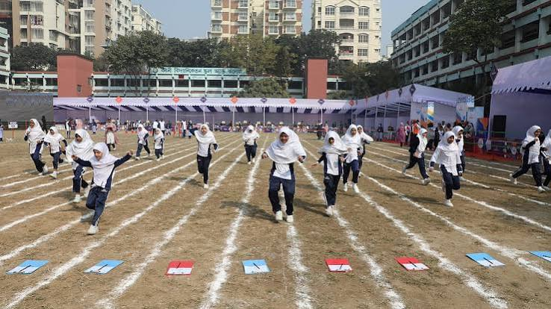
শিক্ষকদের দায়িত্ব
সহ-শিক্ষা কার্যক্রম ও শৃঙ্খলা রক্ষা
ক্লাস টিচারের দায়িত্ব
01
03
কাউন্সেলিং
সহ-শিক্ষা কার্যক্রম
02

Slide 42
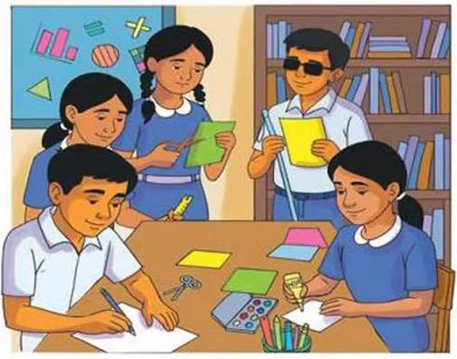
শিক্ষকদের দায়িত্ব
01
ক্লাস টিচারের দায়িত্ব
কোনো নির্দিষ্ট শ্রেণির 'শ্রেণি শিক্ষক' হিসেবে শিক্ষার্থীদের ডায়েরি চেক করা, শৃঙ্খলা তদারকি করা এবং অভিভাবকদের সাথে যোগাযোগ রাখা।

Slide 43

শিক্ষকদের দায়িত্ব
02
সহ-শিক্ষা কার্যক্রম
বিদ্যালয়ের ক্রীড়া প্রতিযোগিতা, সাংস্কৃতিক অনুষ্ঠান, স্কাউট/গার্ল গাইডস, জাতীয় দিবস উদযাপন এবং বিতর্ক প্রতিযোগিতার আয়োজন ও তদারকি করা।

Slide 44

অভিভাবকদের দায়িত্ব
01
পারিবারিক ও নিয়মিত পড়াশোনার পরিবেশ তৈরি
02
বিদ্যালয়ের সাথে সমন্বয় ও মতামত প্রদান
03
আর্থিক ও প্রশাসনিক শৃঙ্খলা রক্ষা

Slide 45

অভিভাবকদের দায়িত্ব
পারিবারিক ও নিয়মিত পড়াশোনার পরিবেশ তৈরি
01
দৈনিক উপস্থিতি নিশ্চিতকরণ
02
বাড়ির কাজের (Homework) তদারকি
03
ডিজিটাল ডিভাইস নিয়ন্ত্রণ

Slide 46
অভিভাবকদের দায়িত্ব
01
দৈনিক উপস্থিতি নিশ্চিতকরণ
সন্তান যেন প্রতিদিন সময়মতো এবং স্কুল ড্রেস পরে বিদ্যালয়ে উপস্থিত হয় তা নিশ্চিত করা।

Slide 47

অভিভাবকদের দায়িত্ব
02
বাড়ির কাজের (Homework) তদারকি
ডায়েরি নিয়মিত চেক করা এবং শিক্ষকরা ক্লাসে যে বাড়ির কাজ দিয়েছেন তা সন্তান সম্পন্ন করেছে কি না তা দেখা।

Slide 48

অভিভাবকদের দায়িত্ব
03
ডিজিটাল ডিভাইস নিয়ন্ত্রণ
পড়াশোনার বাইরে সন্তানের অতিরিক্ত মোবাইল ফোন, ইন্টারনেট ও সামাজিক যোগাযোগ মাধ্যম ব্যবহারের অভ্যাস নিয়ন্ত্রণ করা।

Slide 49

অভিভাবকদের দায়িত্ব
বিদ্যালয়ের সাথে সমন্বয় ও মতামত প্রদান
01
মা সমাবেশ ও অভিভাবক সভা
02
অগ্রগতি মূল্যায়ন
03
ম্যানেজিং কমিটিতে ভোটাধিকার

Slide 50

অভিভাবকদের দায়িত্ব
01
মা সমাবেশ ও অভিভাবক সভা
বিদ্যালয়ে আয়োজিত 'মা সমাবেশ', অভিভাবক দিবস এবং বিশেষ সাধারণ সভায় নিয়মিত অংশ নেওয়া।

Slide 51
অভিভাবকদের দায়িত্ব
অগ্রগতি মূল্যায়ন
02
পরীক্ষার ফলাফল প্রকাশের পর শ্রেণি শিক্ষকের (Class Teacher) সাথে দেখা করে সন্তানের আচরণ ও দুর্বলতার বিষয়ে আলোচনা করা।

Slide 52
অভিভাবকদের দায়িত্ব
03
ম্যানেজিং কমিটিতে ভোটাধিকার
বিদ্যালয়ের ম্যানেজিং কমিটির 'অভিভাবক প্রতিনিধি' নির্বাচনে যোগ্য প্রার্থীকে ভোট দিয়ে বা নিজে প্রার্থী হয়ে বিদ্যালয়ের উন্নয়নে অংশ নেওয়া।

Slide 53
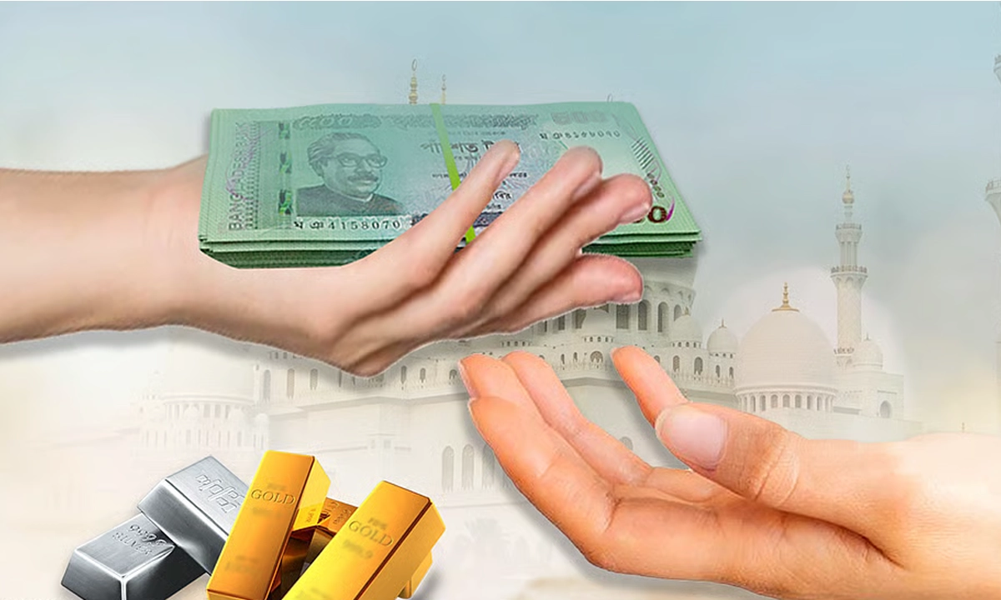
অভিভাবকদের দায়িত্ব
আর্থিক ও প্রশাসনিক শৃঙ্খলা রক্ষা
01
ফি পরিশোধ
02
মিথ্যা ও গুজব প্রতিরোধ
কাউন্সেলিং
03

Slide 54
অভিভাবকদের দায়িত্ব
ফি পরিশোধ
01
সরকারি নীতিমালা অনুযায়ী বিদ্যালয়ের সেশন ফি, টিউশন ফি বা পরীক্ষার ফি নির্দিষ্ট সময়ের মধ্যে পরিশোধ করা।

Slide 55

অভিভাবকদের দায়িত্ব
02
মিথ্যা ও গুজব প্রতিরোধ
বিদ্যালয় বা শিক্ষকদের বিরুদ্ধে কোনো অসন্তোষ থাকলে সরাসরি প্রধান শিক্ষকের সাথে কথা বলা। সামাজিক যোগাযোগ মাধ্যমে কোনো ধরণের অসত্য বা বিভ্রান্তিকর তথ্য ছড়ানো থেকে বিরত থাকা।

Slide 56

অভিভাবকদের দায়িত্ব
কাউন্সেলিং
03
শিক্ষার্থীদের মানসিক স্বাস্থ্য, আচরণ ও পড়াশোনার প্রতি মনোযোগ বাড়াতে প্রয়োজনীয় ব্যবস্থা গ্রহন।

Slide 57
স্কুল পর্যায়ে অর্থ উপ-কমিটির কাজ
দৈনিক ও মাসিক আর্থিক তদারকি
বাজেট ও নিরীক্ষা (Audit)
01
03
কেনাকাটা ও উন্নয়নমূলক কাজের তদারকি
সরকারি ফান্ডের সঠিক ব্যবহার
02
04

Slide 58
অর্থ উপ-কমিটির
01
দৈনিক ও মাসিক আর্থিক তদারকি
ক্যাশ বই যাচাই: প্রধান শিক্ষক বা হিসাবরক্ষক প্রতিদিনের ক্যাশ বই (Cash Book) সঠিকভাবে লিখছেন কি না তা নিয়মিত পরীক্ষা করা।
রসিদ বই মেলানো: শিক্ষার্থীদের কাছ থেকে আদায় করা বেতন ও ফি-এর রসিদ বইয়ের সাথে ব্যাংকে জমা হওয়া টাকার পরিমাণ মেলানো।
ব্যাংক হিসাব পর্যবেক্ষণ: স্কুলের সব ব্যাংক অ্যাকাউন্টের স্টেটমেন্ট প্রতি মাসে সংগ্রহ করে আয়-ব্যয়ের হিসাবের সাথে তা যাচাই করা।

Slide 59
অর্থ উপ-কমিটির
কেনাকাটা ও উন্নয়নমূলক কাজের তদারকি
কোটেশন যাচাই: স্কুলের ল্যাব সরঞ্জাম, কম্পিউটার, বেঞ্চ বা অন্যান্য আসবাবপত্র কেনার সময় দরপত্র বা কোটেশন সঠিকভাবে যাচাই করা।
বিল অনুমোদন: কোনো সংস্কার বা উন্নয়নমূলক কাজ (যেমন: ভবন মেরামত, রং করা) হলে কাজ শেষ হওয়ার পর বিলের ভাউচারগুলো পরীক্ষা করে মূল কমিটির কাছে পাসের জন্য সুপারিশ করা।
02

Slide 60
অর্থ উপ-কমিটির
03
বাজেট ও নিরীক্ষা (Audit)
স্কুলের বার্ষিক বাজেট: বছরের শুরুতে স্কুলের সম্ভাব্য আয় (উন্নয়ন ফি, সেশন ফি, সরকারি অনুদান ইত্যাদি) এবং ব্যয় (শিক্ষক-কর্মচারীদের বেতন, বিদ্যুৎ বিল, উৎসব খরচ) হিসাব করে বার্ষিক খসড়া বাজেট তৈরি করা।
অভ্যন্তরীণ অডিট: সরকারি বা বাইরের অডিট দল আসার আগে স্কুলের নিজস্ব তহবিল, পিটিএ (PTA) ফান্ড এবং অন্যান্য খাতের হিসাবপত্র শতভাগ নির্ভুল ও প্রস্তুত রাখা।

Slide 61
অর্থ উপ-কমিটির
সরকারি ফান্ডের সঠিক ব্যবহার
উপবৃত্তি ও অনুদান: উপবৃত্তির টাকা বা বিশেষ সরকারি অনুদান সরাসরি শিক্ষার্থীদের ব্যাংক/মোবাইল ব্যাংকিং অ্যাকাউন্টে যাচ্ছে কি না এবং কোনো প্রকার অবৈধ কর্তন হচ্ছে কি না তা নিশ্চিত করা।
02

